Slide 1
LP会
2023/10/19
好きなお酒
SIT 2 高橋 龍之介

Slide 2
ついに…
先週20歳になりました
お酒合法解禁です！

Slide 3
まずは、そんな私が
飲んだお酒を紹介します
全３種類

Slide 4
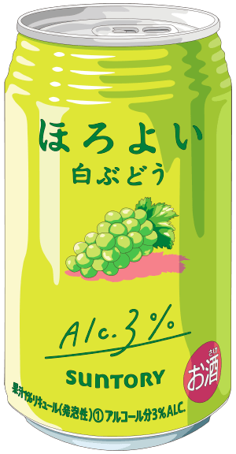
エントリー No.1
まずはコレ！
ほろよい
白いぶどう

Slide 5
ほろよい
おいしさ ：★★★★★ かっこよさ ：★
バカにされる：★★★

Slide 6
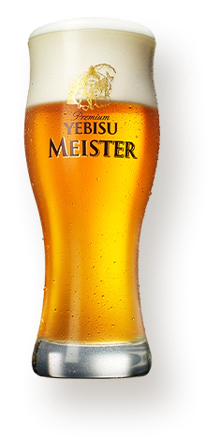
エントリー No.2
大人への階段
YEBISU MEISTER
エビス マイスター

Slide 7
YEBISU MEISTER
大人感 ：★★★★★★ コク ：★★★★★
にがい...：★★

Slide 8
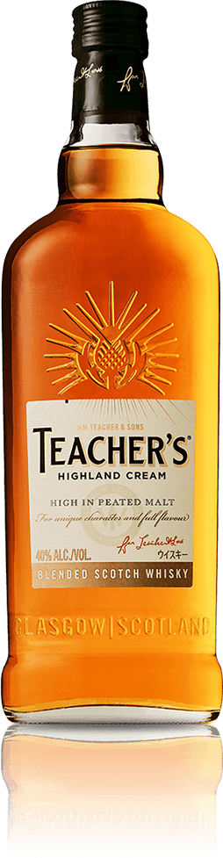
エントリー No.3
ハイボールで飲みました
TEACHER'S
HIGHLAND CREAM

Slide 9
TEACHER'S
おいしい ：★★★★★
かっこいい：★★★★★
安い ：★★★★★

Slide 10
ついに発表！
一番美味しかったのは...
みんな大好き

Slide 11

結局これ！
水
い・ろ・は・す

Slide 12
水
スッキリ！ ：★★★★★★★★★★
サッパリ！ ：★★★★★★★★★★
ゴックリ！ ：★★★★★★★★★★

Slide 13
居酒屋の帰りに飲む水ウマすぎ
ご清聴ありがとうございました！
ハイボール好きかも

